Slide 1

Подготовила: Воспитатель МБДОУ д/с №23 г. Ставрополь Ларченко Н.А.

Slide 2


Slide 3


Slide 4

Чтоб здоровье сохранить, Организм свой укрепить, Знает вся моя семья Должен быть режим у дня. Следует, ребята, знать Нужно всем подольше спать. Ну а утром не лениться– На зарядку становиться! Чистить зубы, умываться, И почаще улыбаться, Закаляться, и тогда Не страшна тебе хандра.

Slide 5

У здоровья есть враги,
С ними дружбы не води! Среди них тихоня лень,
С ней борись ты каждый день. Чтобы ни один микроб
Не попал случайно в рот, Руки мыть перед едой
Нужно мылом и водой.

Slide 6

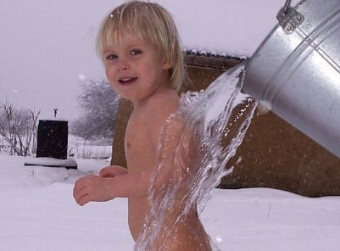
По утрам ты закаляйся, Водой холодной обливайся. Будешь ты всегда здоров. Тут не нужно лишних слов.

Slide 7

Если хочешь быть здоров!
Notes:
Если хочешь быть здоров!

Slide 8



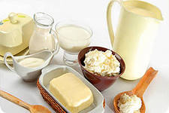
Кушай овощи и фрукты, Рыбу, молокопродукты- Вот полезная еда, Витаминами полна!

Slide 9

На прогулку выходи, Свежим воздухом дыши. Только помни при уходе:
Одеваться по погоде!

Slide 10


Slide 11
Литература:
1. С.М. Мартынова «Здоровье ребенка в ваших руках»
М. «Просвещение» 1991 г
. 2. М.Д. Маханева «Воспитание здорового ребенка»
Москва 1997г.
3. Т.Г. Карапетова «Формирование здорового образа жизни у дошкольников» «Учитель» 2009 г.

